Slide 1
Parcours « Accident d’exposition aux virus - AEs »
Dr Cédric Arvieux
14 octobre 2022 - Quimper

Slide 2
Objectifs pédagogiques
Être en capacité d’accompagner une personne en situation d’accident d’exposition aux virus, que ce soit par voie sanguine ou sexuelle
Pouvoir argumenter les avantages et les inconvénients du traitement post-exposition (TPE) pour une décision partagée avec la personne concernée

Slide 3
Définition des AES
Accidents d’exposition sexuelle
Accidents d’exposition au sang ou autre liquide biologique potentiellement infectant
  Chez les professionnels
  Chez les injecteurs de produits

Slide 4

Risque de transmission du VIH

Slide 5
Parcours

Slide 6
Comment est-on sollicités ?
Appel d’un professionnel de santé non apte à délivrer un traitement post-exposition
Consultation dans une structure « non spécialisée, mais apte à prescrire/délivrer le TPE
  Bilan initial
  Kit d’urgence : 3 jours
  Réorientation vers structure spécialisée pour réévaluation et suivi
Consultation initiale dans une structure « spécialisée »
  Bilan initial
  Prescription pour 28 jours si indication
  Suivi 6 ou 12 semaines (fonction TPE, risques hépatites B et C)
  Discussion TPE → PrEP

Slide 7
AES sanguins

Slide 8
Comparaison des risques VIH/Hépatites
 | Exposition per-cutanée | Contact muqueux ou peau lésée
VIH | 0,3% | 0,04%
VHC | 2% | non quantifié
VHB | 2-40% | non quantifié

Slide 9
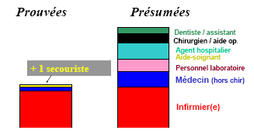
En France, 14 séroconversions VIH professionnelles authentifiées
12 infirmier(e)s, 1 interne, 1 secouriste
13 piqûres avec aiguille creuse
  8 Prélèvements IV (1 sur chambre implantable)
  2 Hémocultures
  Gaz du sang
  Pompeuse
  Ponction pleurale
Projection massive au visage (secouriste)

Slide 10
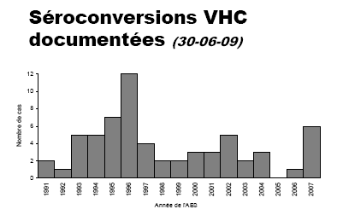
Transmissions professionnelles en France
VIH

Slide 11
Rationnel du TPE dans les AES sanguins
Risque de transmission globale = 0,32%
Etude cas-témoins: 33 cas, 679 contrôles
  étude cas-contrôles, rétrospective, France, Italie, UK, USA – 01/1988 – 08/1994
Facteurs de risque d’infection à VIH chez des professionnels de santé exposés | Odds ratio ajusté* | IC 95%
Blessure profonde | 16,1 | 6,1-44,6
Présence de sang sur matériel | 5,2 | 1,8-17,7
Sang provenant d’une artère ou d’une veine | 5,1 | 1,9-14,8
Patient à un stade évolué* | 6,4 | 2,2-18,9
Personne ayant reçu de la ZDV* | 0,2 | 0,1-0,6
* Etude ancienne antérieure à l’existence de la technique de charge virale et aux multithérapies
DM Cardo et al. N Engl J Med 1997;337:1485-90
Notes:
Zidovudine post-exposure prophylaxis was evaluated. Of those who took zidovudine, 66% of controls and 89% of cases had their first dose within four hours after exposure. Sixty-six percent of controls and 44% of cases continued taking zidovudine for at least four weeks. The majority of cases and controls took at least 1000 mg of zidovudine per day. In addition, of approximately 70% of cases and controls who took zidovudine, the source patients were taking zidovudine at the time of the HCW’s exposure.

Slide 12
AES sexuels

Slide 13

Facteurs modulant le risque sexuel
Pas de transmission en cas de CV indétectable
Situations associées à une CV élevée:
  Primo-infection
  Stade évolué non traité
En cas de CV non indétectable, situations associées à un risque majoré:
  IST ou ulcération génitale chez l’un ou l’autre partenaire
  Saignements
  Absence de circoncision

Slide 14
Que prendre en compte pour décider de traiter ou non ?
Prévalence dans la population « source » +++
  → Notamment risque que la source soit en primo-infection
Pratiques +/-
Délais +++

Slide 15
TPE : efficacité et indications

Slide 16
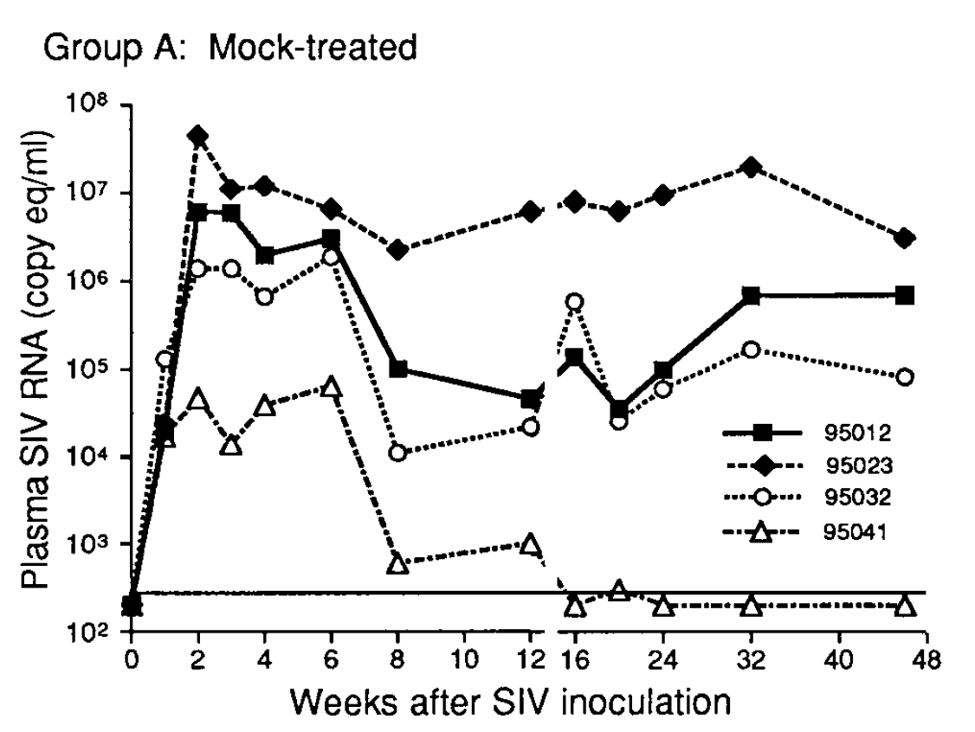
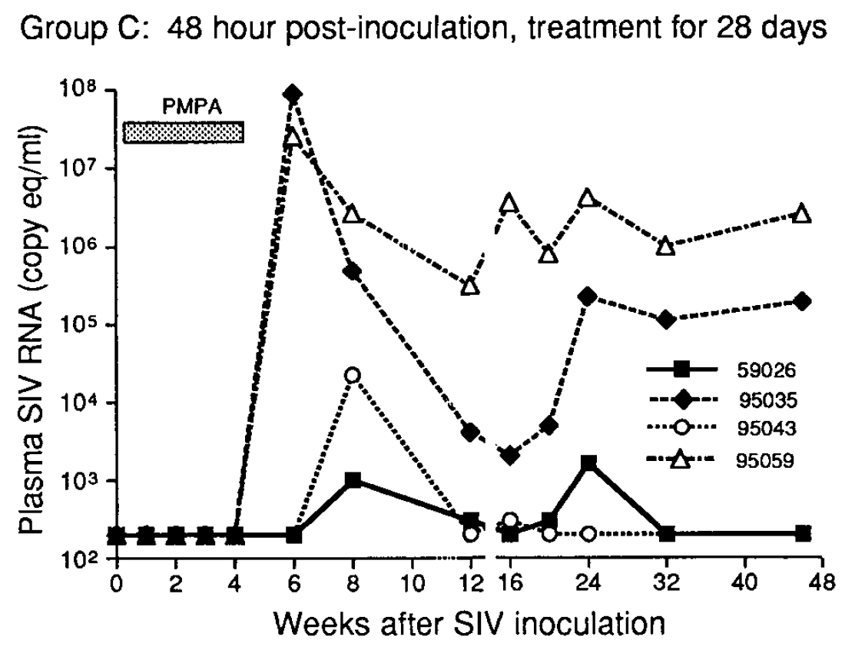
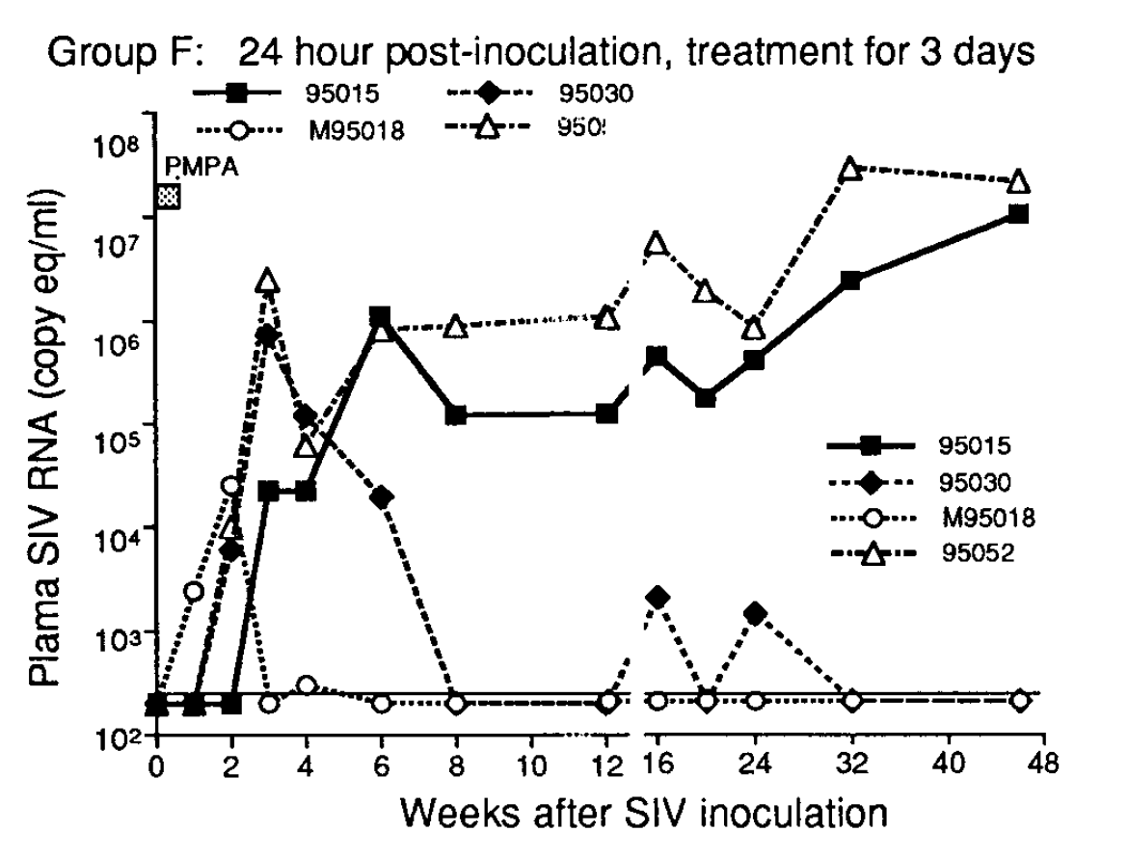
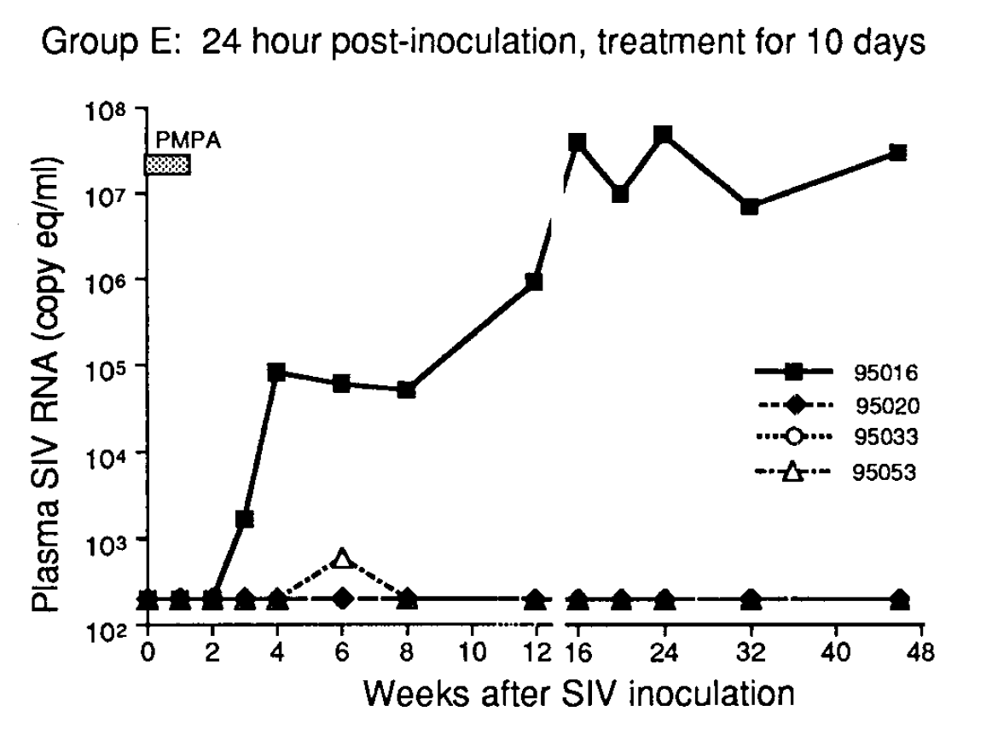
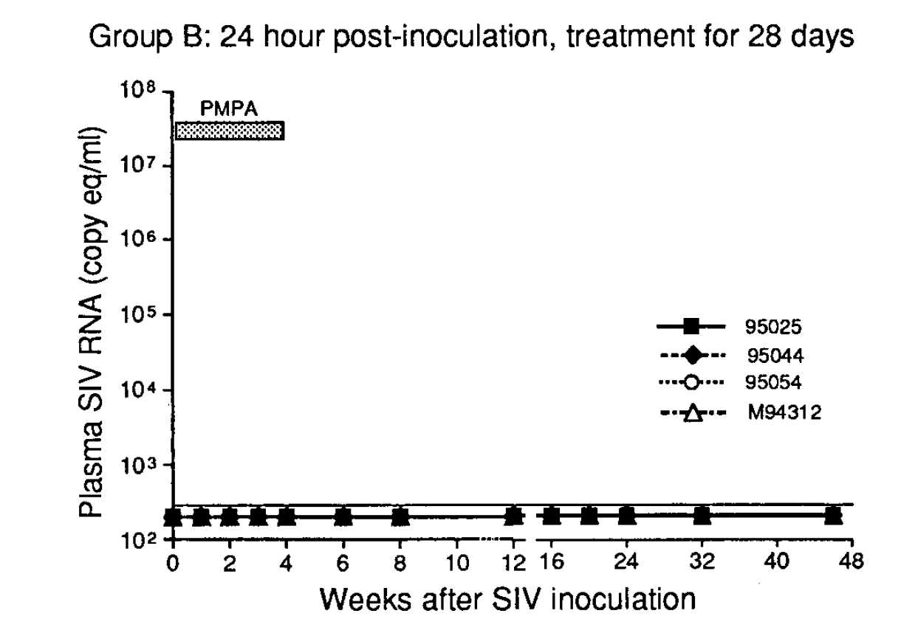
Etudes animales
Inoculation par voie IV
Traitement pendant 3, 10 ou 28 jours
Introduction du traitement à H24, H48 ou H72
Suivi 46 semaines
Tsai CC, et al. J Virol 1998;72:4265-4273

Slide 17
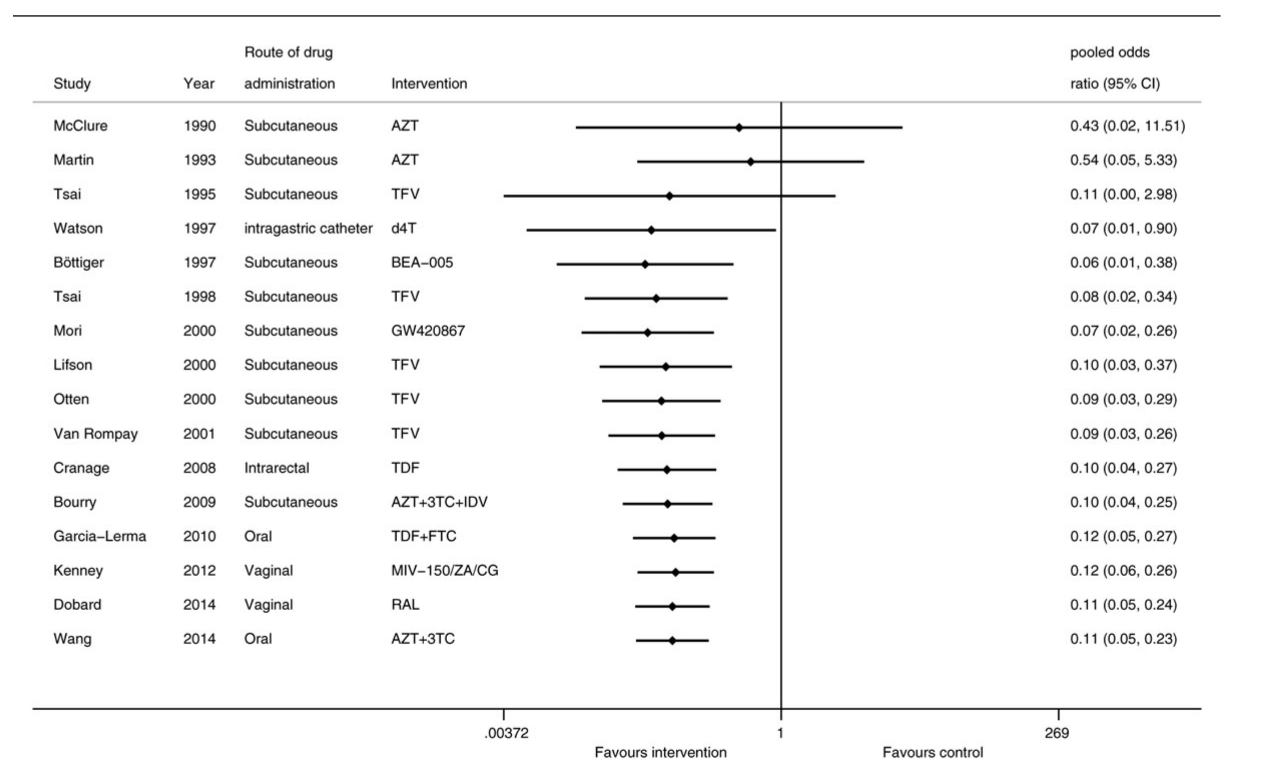
Toutes les études animales plaident pour le TPE
Cadi Irvine et al. Review of Animal Efficacy Data for HIV PEP • CID 2015:60 (Suppl 3) • S165

Slide 18

Timing
La plupart des modèles plaident pour une très forte diminution de l’efficacité du TPE après 24 h et une INEFFICACITÉ au-delà de 48h
Le TPE sera d’autant plus efficace qu’il sera administré tôt : RACCOURCIR LES DELAIS D’ACCÈS !
Notes:
La question n’est pas tant un élargissement de l’accès au TPE mais plutôt un accès rapide à ceux qui en ont besoin

Slide 19
Indication de TPE après exposition au sang
 | Statut VIH de la personne source
Risque et nature de l’exposition | positif |  | inconnu
 | CV détectable | CV < 50 copies/ml
Important: Piqure profonde, aiguille creuse et intra-vasculaire (artérielle ou veineuse) | TPE recommandé | TPE non recommandé * | TPE recommandé
Intermédiaire: Coupure avec bistouri Piqûre avec aiguille IM ou SC Piqûre avec aiguille pleine Exposition cutanéo-muqueuse avec temps de contact > 15 minutes | TPE recommandé | TPE non recommandé * | TPE non recommandé
Faible Piqûres avec seringues abandonnées Crachats, morsures ou griffures, autres cas | TPE non recommandé
* Pas de traitement si CV indétectable connue, contrôle < 6 mois
Notes:
* Dans le cas d’une personne source connue comme infectée par le VIH, suivie et traitée, dont la charge virale plasmatique est régulièrement indétectable, il est légitime de ne pas traiter. Il est recommandé de ne contrôler la charge virale du patient source que si le dernier contrôle biologique notant une CV indétectable date de plus de six mois ou si existent des doutes sur la bonne observance aux ARV du patient source. Dans ces situations un TPE peut être instauré en urgence mais il devra être interrompu à 48-96 heures lorsque le référent reverra la personne exposée, si la charge virale de la personne source s’avère toujours indétectable (contrôle fait juste après l’exposition).

Slide 20
Indication de TPE après exposition sexuelle
 | Statut VIH de la personne source
 | positif |  | inconnu
Risque et nature de l’exposition | Cv détectable | Cv < 50 copies/ml * | Groupe à prévalence élevée ** | Groupe à prévalence faible ou inconnue
Rapport anal réceptif | TPE recommandé | TPE non recommandé | TPE recommandé | TPE non recommandé
Rapport anal insertif | TPE recommandé | TPE non recommandé | TPE recommandé | TPE non recommandé
Rapport vaginal réceptif | TPE recommandé | TPE non recommandé | TPE recommandé | TPE non recommandé
Rapport vaginal insertif | TPE recommandé | TPE non recommandé | TPE recommandé | TPE non recommandé
Fellation réceptive avec éjaculation | TPE recommandé | TPE non recommandé | TPE recommandé | TPE non recommandé
Fellation réceptive sans éjaculation ou insertive | TPE non recommandé | TPE non recommandé | TPE non recommandé | TPE non recommandé
* Pas de traitement si CV indétectable connue, contrôle < 6 mois
Notes:
* Dans le cas d’une personne source connue comme infectée par le VIH, suivie et traitée, dont la charge virale plasmatique est régulièrement indétectable, il est légitime de ne pas traiter. Il est recommandé de ne contrôler la charge virale du patient source que si le dernier contrôle biologique notant une CV indétectable date de plus de six mois ou si existent des doutes sur la bonne observance aux ARV du patient source. Dans ces situations un TPE peut être instauré en urgence mais il devra être interrompu à 48-96 heures lorsque le référent reverra la personne exposée, si la charge virale de la personne source s’avère toujours indétectable (contrôle fait juste après l’exposition).
** Groupe à prévalence élevée : HSH multipartenaires, travailleurs du sexe, ou personne originaire de région à prévalence du VIH >1 % (Afrique, Caraïbes dont Antilles françaises, Amérique du Sud dont Guyane, Asie), ou usager de drogue injectable.

Slide 21
Choix du traitement

Slide 22
Critères de choix
Efficacité
  Evaluation de la résistance dans la population concernée
Diffusion dans le compartiment génital (AEs sexuels)
Bonne tolérance
Absence d’interactions médicamenteuses
Compatible grossesse
Déconditionnement possible pour les 3 premiers jours
Coût

Slide 23
Choix du TPE en France 2004-2017
Gantner P, et al. HIV Medicine, 2020;21:463-469

Slide 24

Recommandations françaises (2017…donc très vieux )
Choix préférentiel:
  Ténofovir + emtricitabine + rilpivirine (bonne tolérance, simplicité de prise, faible risque d’interaction médicamenteuse, moindre coût) ➔ ODEFSEY ou EVIPLERA 1 cp/j
Choix alternatifs:
  Ténofovir DF + emtricitabine
    avec darunavir/r (= 3 cp en 1 prise/j)
    ou raltégravir (= 3 cp en 1 ou 2 prises/j)
  Coformulation ténofovir DF + emtricitabine + elvitégravir/c (Genvoya)

Slide 25
Autres recommandations ailleurs
 | TPE recommandé | Alternative | délai
européennes (EACS 10/2021) | TDF/FTC ou TAF/FTC + RALx2/j ou x1/j, ou + DRV/r x1/j | TDF/FTC ou TAF/FTC + DTG, ou TAF/FTC/BIC | idéalement < 4H < 48-72H
UK (BHIVA 2021) | TDF/FTC + RAL 1200 mg x1/j | Elvitegravir/cobicistat/tenofovir/emtricitabine (TAF si insuffisance rénale) | idéalement < 24H < 72H
américaines (2016) | TDF/FTC + RAL 400 mg x2/j ou DTG 50 mg/j | TDF/FTC + DRV/r 800/100 mg | < 72H

Slide 26
Risque VHB

Slide 27
Indication de la sérovaccination VHB
 | Statut VHB (Ag HBs) de la personne source
Sujet exposé | positif | inconnu
Vacciné répondeur (anti-HBs > 10 mUI/ml, ou > 100 mUI/ml dans les antécédents) | rien | rien
Vacciné non répondeur (anti-HBs < 10 mUI/ml sans anti-HBc ni notion d’anti-HBs > 100 mUI/ml dans le passé) | Immunoglobulines * | rien **
Non vacciné | Immunoglobulines * + vaccin | vaccin **
* L’administration d’immunoglobulines n’est pas nécessaire si absence de virémie VHB (ADN VHB indétectable) chez la personne source et utilisation de ténofovir en TPE
** L’administration d’immunoglobulines est légitime en l’absence d’utilisation de ténofovir en TPE et si la personne source est originaire d’un pays de haute (Afrique sub-saharienne, Asie) ou moyenne (Outre-mer, Europe de l’Est et du Sud, Afrique du Nord, Moyen-Orient, Sous-continent indien et Amérique du Sud) endémicité pour le VHB et/ou usager de drogues par voie intraveineuse et/ou HSH et/ou avec partenaires multiples

Slide 28
Hépatites
Un TPE comportant du Ténofovir a une efficacité en prévention du VHB
Pas de traitement post exposition pour l’hépatite C

Slide 29
Bilan initial et Suivi après AES

Slide 30
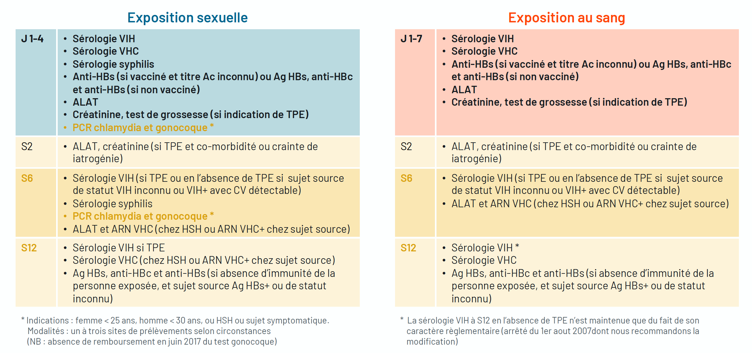
Suivi biologique en cas d’AES
J0
S6
+/-
S12

Slide 31
Et en bonus…
Ne pas oublier les prescriptions de préservatif
  → le risque de transmission en cas d’échec du TPE est surtout situé APRÈS l’arrêt : prévenir en cas de haut risque.
Donner les conseils adaptés aux molécules choisies en cas de traitement
  Fiche thérapeutique utile +++

Slide 32
AVENIR

Slide 33
Faciliter l’accès, réduire les délais de prise en charge
Ce qui peut être fait tout de suite :
  Raccourcir l’accès aux urgences : délivrance systématique par IAO ?
  Orientation directe vers les structures spécialisées
A l’avenir (Feuille de route n°2 de la stratégie nationale de santé sexuelle)
  Délivrance par pharmacie SANS PRESCRIPTION
  Délivrance par infirmière scolaire SANS PRESCRIPTION
  Prescription par TOUT MÉDECIN
Molécules
  DELSTRIGO® ou BIKTARVY® ?
DÉJÀ HABILITÉS POUR LA CONTRACEPTION D’URGENCE

Slide 34
En conclusion
Dédramatiser l’exposition…
Connaitre les limites de l’efficacité…
Facilité l’accès au TPE à ceux qui en ont besoin
Raccourcir les délais d’accès
S’il y a indication de TPE… c’est qu’il y a probablement indication de PrEP !!
→ Des nouvelles recommandations françaises en 2023 !

Slide 35
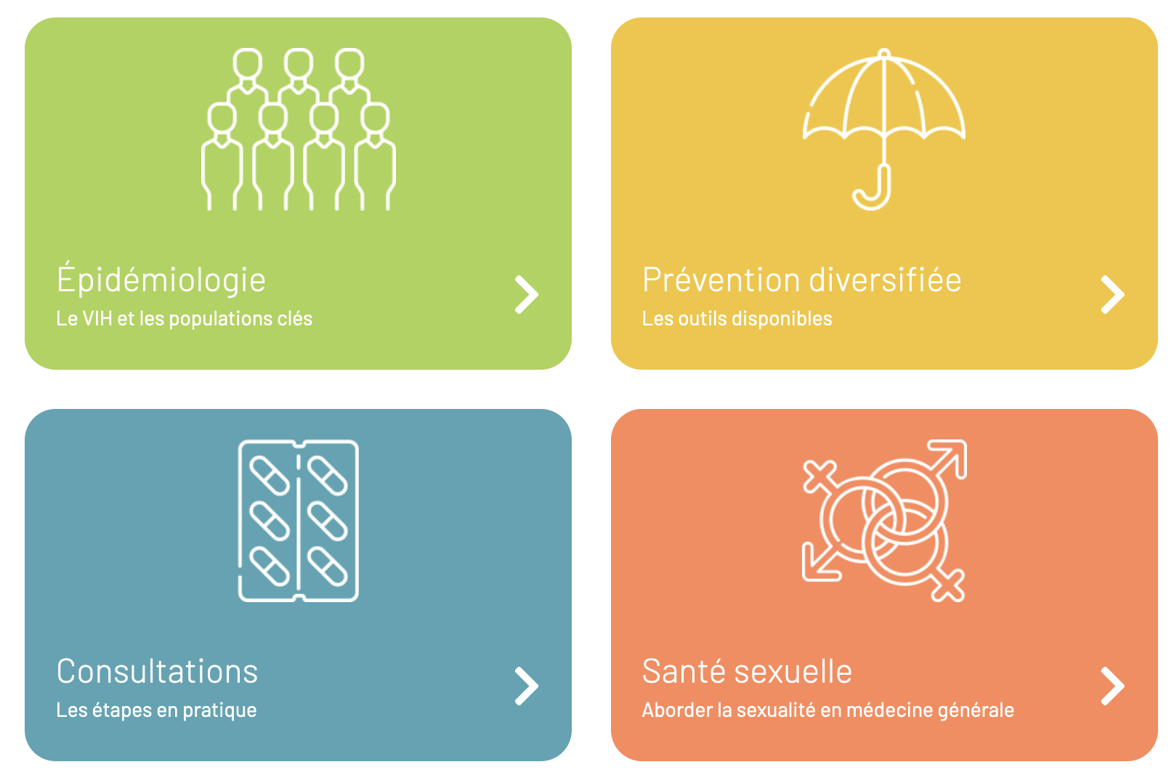
Remerciements
David Rey pour le prêt de son diaporama très complet
FORMAPREP

